Slide 1
데이터 구조
CHAPTER 11
그래프

Slide 2
목차
11.1 그래프 ADT
11.1.1 그래프의 기본 개념
11.1.2 그래프의 용어
11.1.3 그래프 ADT
11.2 배열 그래프
11.2.1 인접 행렬
11.2.2 인접 행렬을 이용한 그래프 정의
11.2.3 인접 행렬을 이용한 그래프 함수
11.3 연결된 그래프
11.3.1 인접 리스트
11.3.2 인접 리스트를 이용한 그래프 정의
11.3.3 인접 리스트를 이용한 그래프 함수
11.4 그래프의 탐색
11.4.1 깊이 우선 탐색
11.4.2 너비 우선 탐색
11.4.3 연결 요소

Slide 3

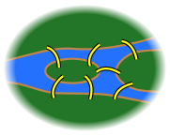
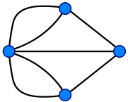
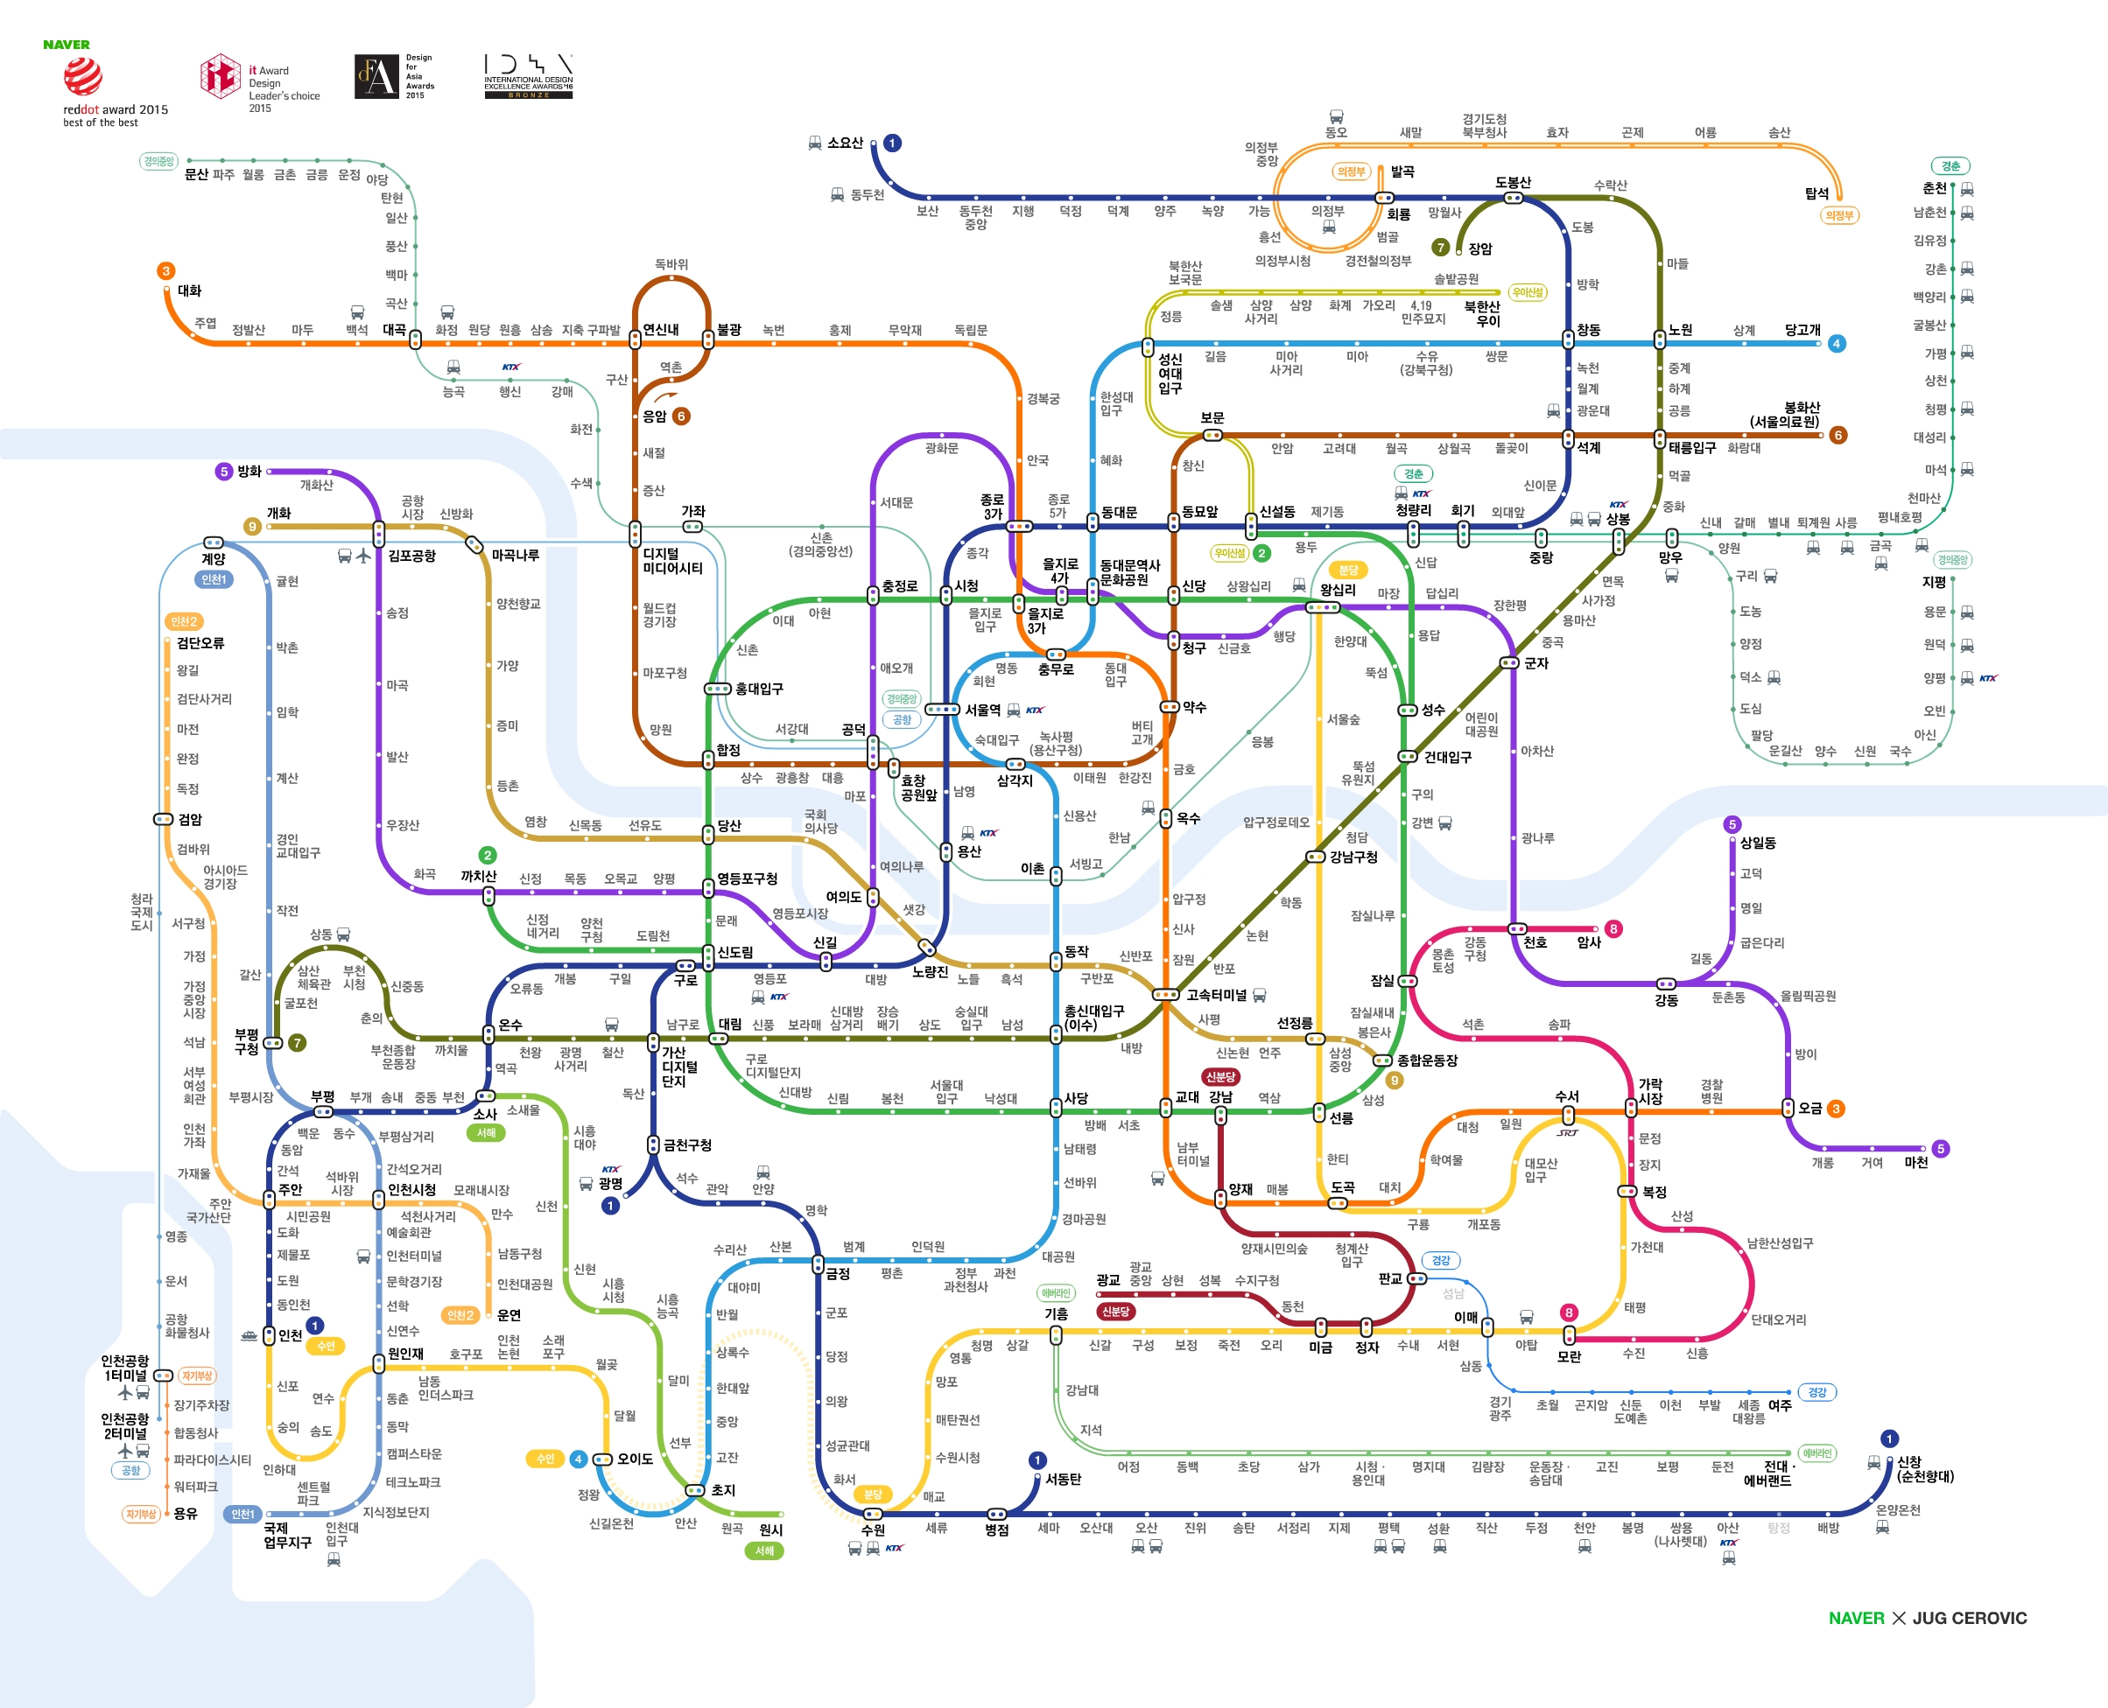


그래프: 기본 개념
쾨니히스베르크의 다리 문제: 오일러 회로가 존재하는가?
그래프: 객체 간의 네트워크를 표현

Slide 4
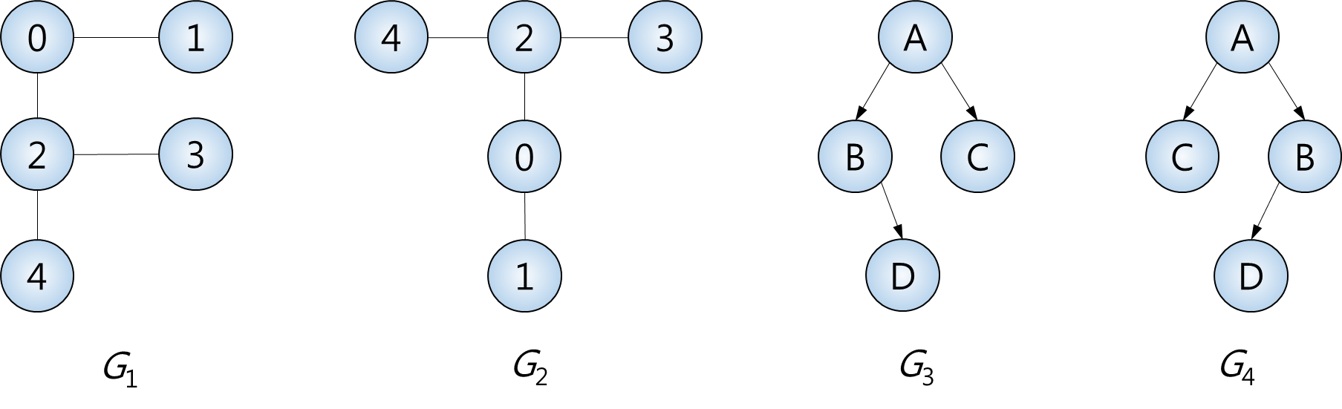
그래프: 용어(1/6)
그래프 G = (V, E)
그래프 G는 정점(vertex) 집합 V(G)와 간선(edge) 집합 E(G)로 구성
정점은 하나 이상 있어야 하지만 간선은 공집합도 허용
트리와 그래프의 구성 요소는 동일. 그러나, 트리 노드는 상대적 위치가 중요한 반면 그래프 정점은 그 위치가 어디라도 상관없음
동형 그래프(isomorphic graph)
정점과 간선의 집합이 동일한 그래프

Slide 5
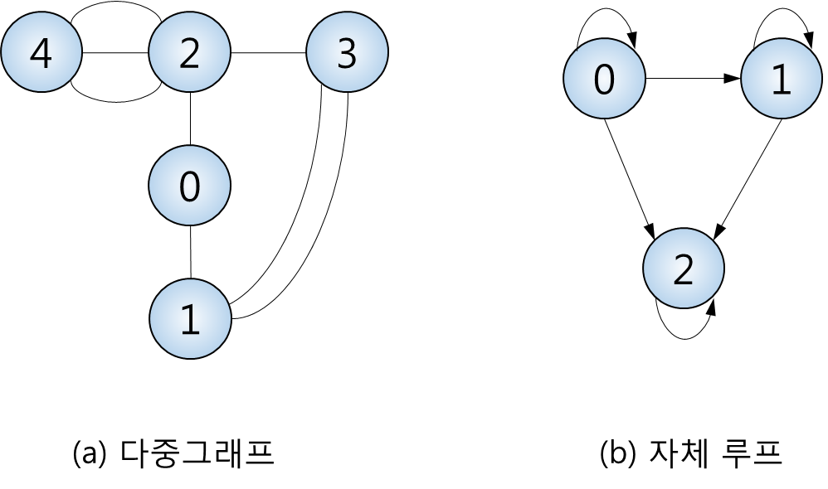
그래프: 용어(2/6)
단순 그래프(simple graph)
양 끝 정점이 동일한 다중 간선을 허용 X
양 끝 점이 같은 간선인 자체 루프(self-loop)를 허용 X

Slide 6
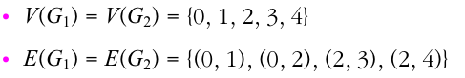
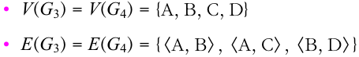
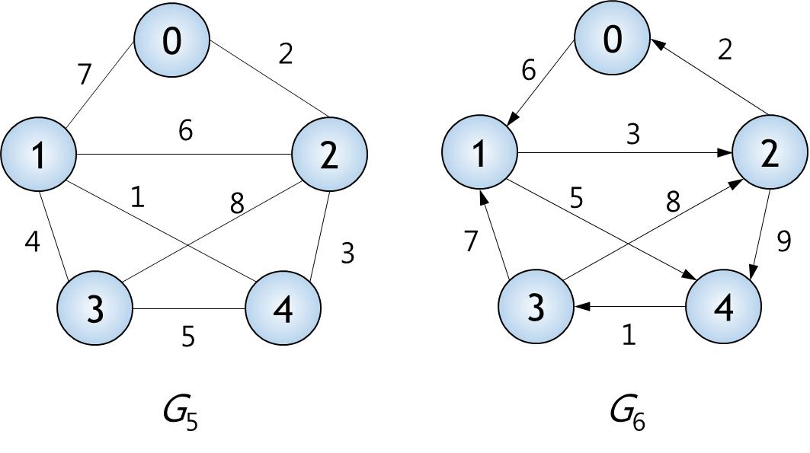
그래프: 용어(3/6)
그래프의 분류
간선 방향성에 따라
무방향 그래프(undirected graph): (v_{i}, v_{j}) = (v_{j}, v_{i})
방향 그래프(directed graph, digraph): <v_{i}, v_{j}> ≠ <v_{j}, v_{i}>
간선 가중치 여부에 따라
비가중치 그래프(unweighted graph)
가중치 그래프(weighted graph)

Slide 7
그래프: 용어(4/6)
인접(adjacent)
무방향 그래프에 (v_{i}, v_{j})가 존재하면 정점 v_{i} 와 v_{j}는 인접
방향 그래프에 <v_{i}, v_{j}>가 존재하면 정점 v_{i} 는 v_{j}에 인접, 정점 v_{j}는 v_{i}로부터 인접
차수(degree)
무방향 그래프에서, 한 정점에 직접 연결된 간선 수 또는 인접한 정점 수
모든 정점의 차수를 다 더하면 그래프 간선 수의 2배
진입차수 (in-degree), 진출차수(out-degree)
방향 그래프에서, 진입차수 = 한 정점에 바깥으로부터 들어오는 간선 수 진출차수 = 한 정점에서 바깥으로 향하는 간선 수
모든 정점의 진입(진출)차수를 다 더하면 그래프 간선 수
경로(path)
무방향 그래프에서 (v_{i}, v₁), (v₁, v₂), (v₂, v₃), ..., (v_{n}, v_{j})가 모두 있다면 정점 v_{i}에서 v_{j}까지 v_{i}, v₁, v₂, v₃, ..., v_{n}, v_{j} 라는 경로가 존재
방향 그래프에서 <v_{i}, v₁>, <v₁, v₂>, <v₂, v₃>, ..., <v_{n}, v_{j}>가 모두 있다면 정점 v_{i}에서 v_{j}까지 v_{i}, v₁, v₂, v₃, ..., v_{n}, v_{j} 라는 경로가 존재
경로의 길이(path length)
비가중치 그래프인 경우 그 경로 상에 있는 간선의 수
가중치 그래프인 경우 그 경로 상에 있는 간선의 가중치 합
한 경로 상의 모든 정점이 다른 경로는 단순 경로(simple path)이고 처음과 마지막 정점이 같은 단순 경로는 사이클(cycle)

Slide 8
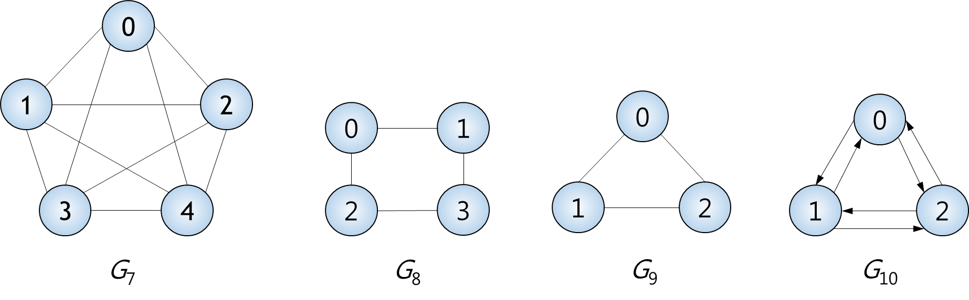
그래프: 용어(5/6)
서브그래프(subgraph), 부분그래프
그래프에 속한 정점들의 부분 집합과 간선들의 부분 집합으로 구성된 그래프
완전 그래프(complete graph)
가질 수 있는 최대한의 간선을 포함하는 그래프
완전 그래프의 모든 정점들은 서로 인접
정점의 개수가 n인 무방향 완전 그래프의 총 간선 수 = n ×(n -1)/2 정점의 개수가 n인 방향 완전 그래프의 총 간선 수 = n ×(n -1)

Slide 9
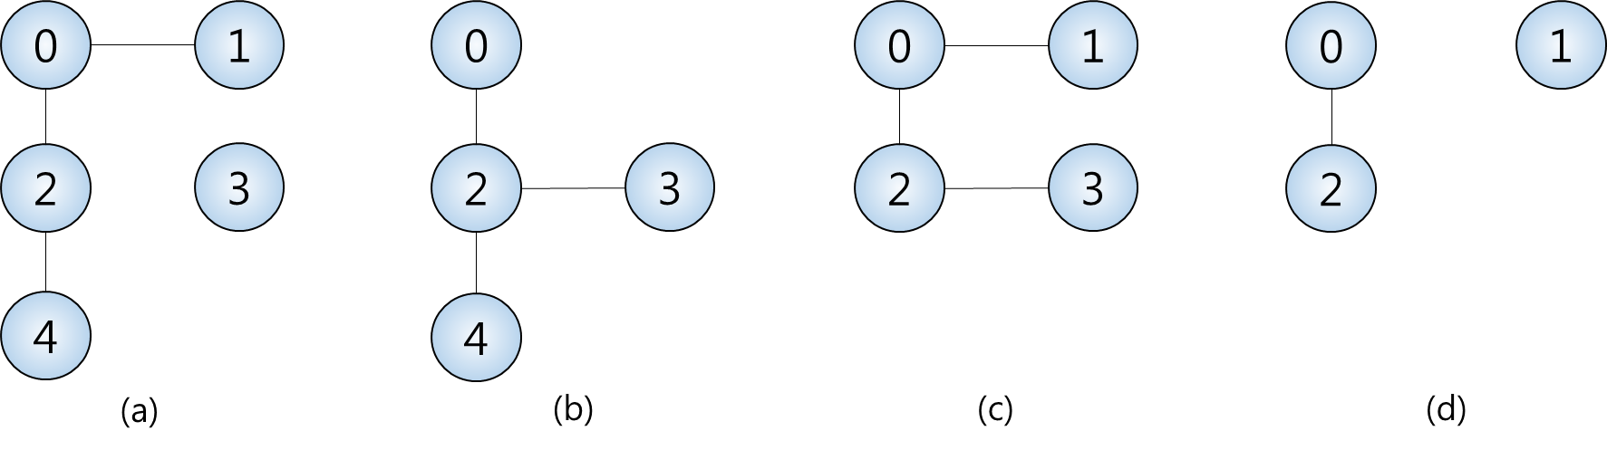
그래프: 용어(6/6)
연결(connectivity)
무방향 그래프의 경우
두 정점 사이에 경로가 존재하면 두 정점은 연결되었다(connected)
모든 정점들이 연결되어 있으면 연결 그래프(connected G.)
그래프 G의 연결 요소(connected component)는 G의 최대 연결 서브그래프
그래프의 관점에서 트리를 정의한다면 트리는 사이클이 없는 연결그래프
방향 그래프의 경우
모든 정점들 간에 한쪽 방향의 경로라도 존재하면 연결 그래프
모든 정점들 간에 양방향 경로가 존재하면 강연결 그래프(strongly connected G.)
방향 그래프 G의 강연결 요소(strongly connected component)는 G의 최대 강연결 서브그래프

Slide 10
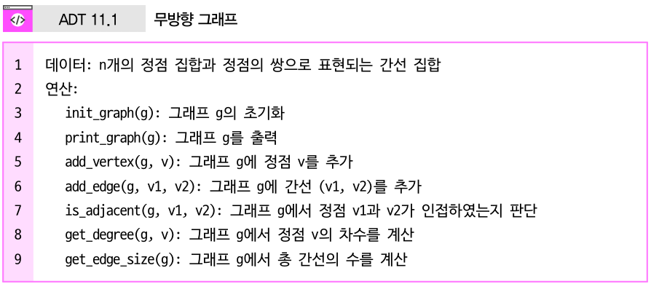
그래프 ADT
방향 그래프의 경우, add_edge 연산과 get_edge_size 연산에서 방향 간선을 처리한다는 점, 정점의 차수를 알려주는 get_degree 연산을 진입 차수와 진출 차수로 분리해야 한다는 점을 추가
우리가 다루는 범위 내에서는 정점과 간선을 삭제하는 작업을 수행하지 않기 때문에 삭제와 관련된 연산, 즉 정점을 삭제하는 연산과 간선을 삭제하는 연산을 포함시키지 않은 것에 주의

Slide 11
배열 그래프: 인접 행렬(1/2)
인접 행렬(adjacency matrix)
관계 행렬처럼 이차원 배열을 이용하여 정점간 인접 여부를 나타냄
각 정점은 0에서 n-1까지 번호가 부여되어 있다고 가정
무방향 그래프 G를 저장하기 위한 인접 행렬 adjacency
그래프 G에 간선 (i, j)가 포함 : adjacency[i][j] = 1
그래프 G에 간선 (i, j)가 없음 : adjacency[i][j] = 0
방향 그래프 G를 저장하기 위한 인접 행렬 adjacency
그래프 G에 간선 <i, j>가 포함 : adjacency[i][j] = 1
그래프 G에 간선 <i, j>가 없음 : adjacency[i][j] = 0
자체 루프를 허용하지 않으므로 인접 행렬의 대각선은 모두 0
정점이 n개인 그래프의 경우 Θ(n²) 만큼의 메모리를 필요

Slide 12
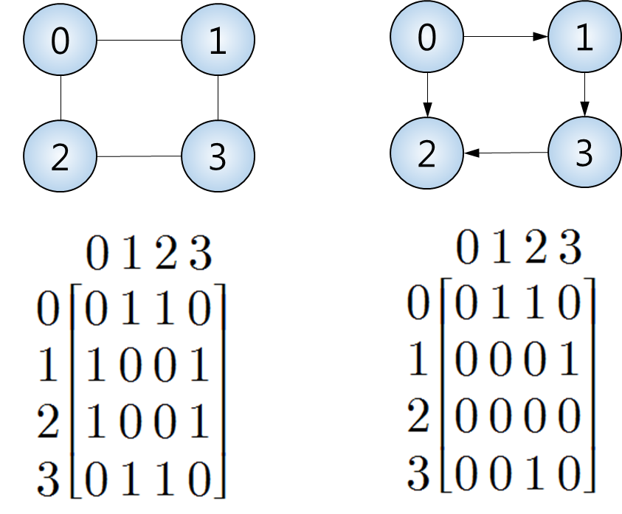
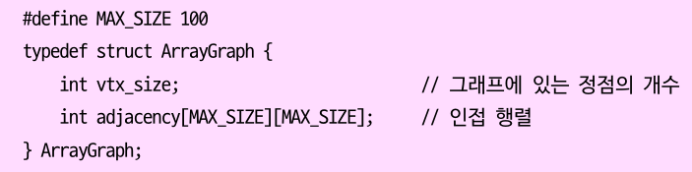
배열 그래프: 인접 행렬(2/2)
두 정점의 인접여부를 알려주는 연산 : Θ(1)
정점 i의 차수를 계산하는 연산 : Θ(n)
총 간선 수를 계산하는 연산 : Θ(n²)
인접 행렬의 표현
정점에 부여된 번호 외에 정점의 데이터가 별도로 존재하면 데이터를 저장한 배열 필드를 추가

Slide 13
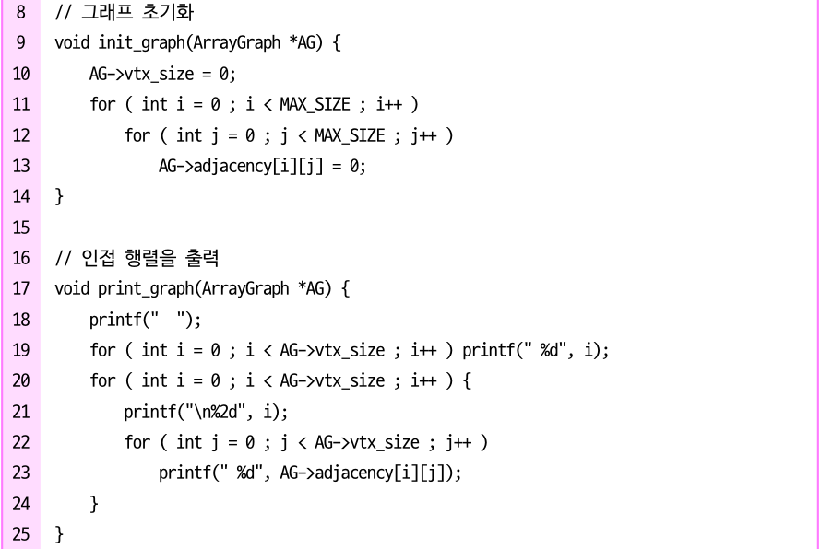
배열 그래프: 함수(1/4)
무방향 그래프 함수

Slide 14
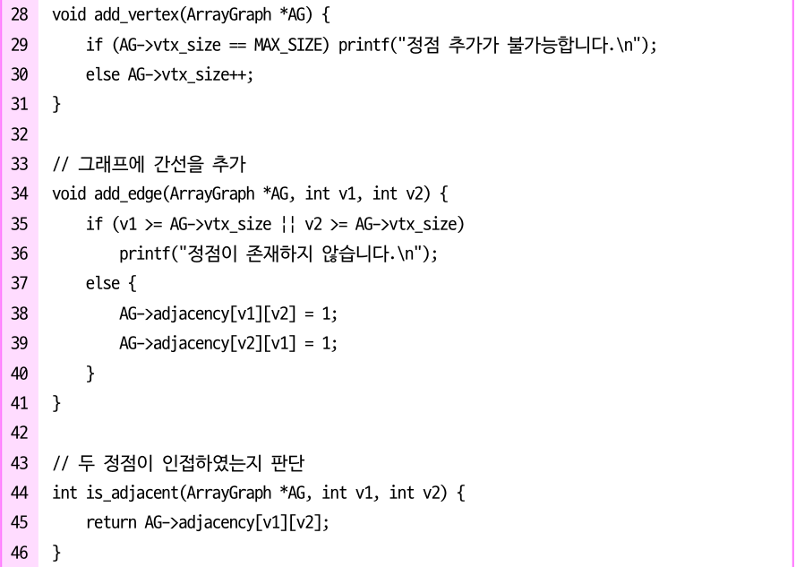
배열 그래프: 함수(2/4)

Slide 15
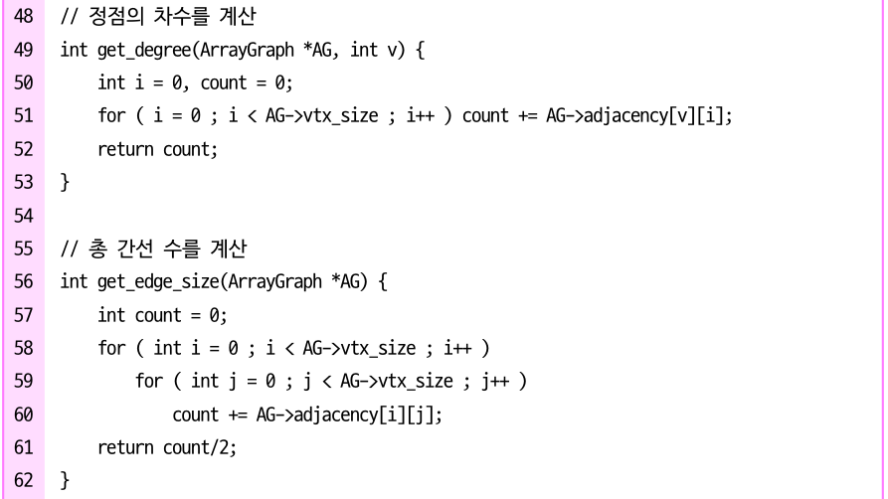
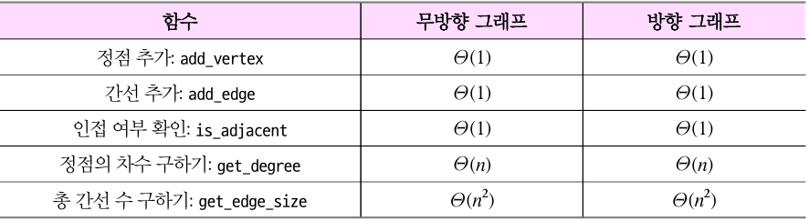
배열 그래프: 함수(3/3)

Slide 16
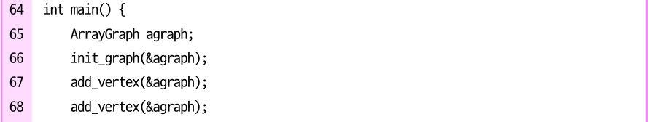
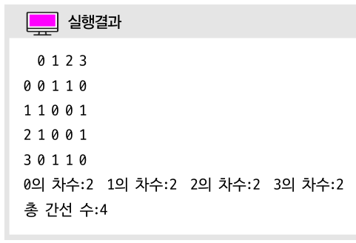
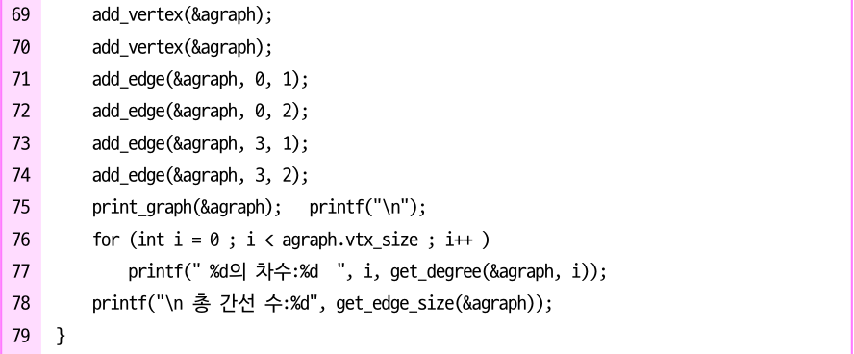
배열 그래프: 함수(4/4)

Slide 17
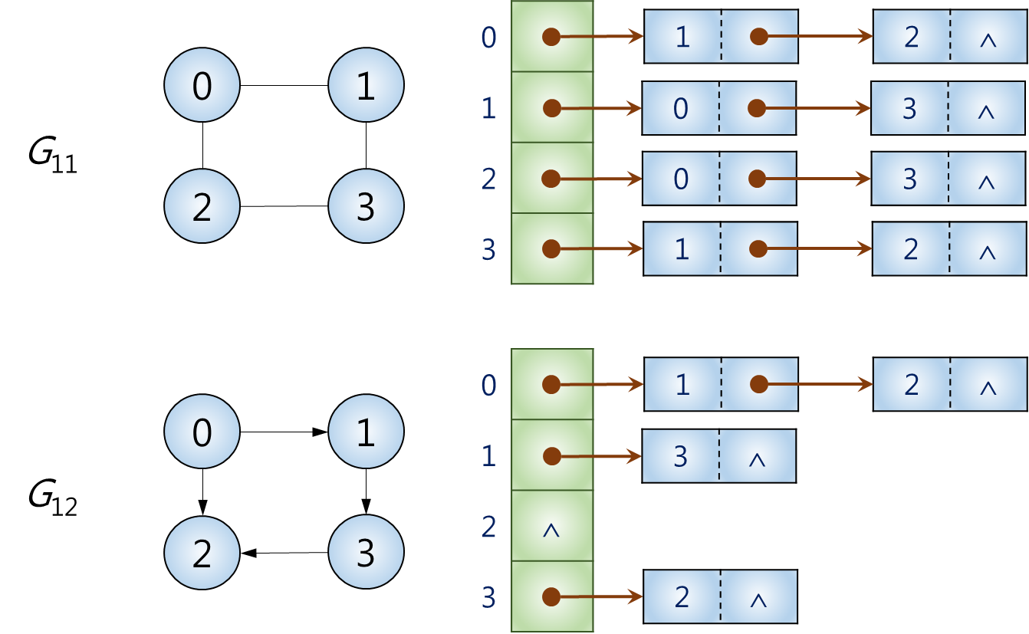
연결된 그래프: 인접 리스트(1/2)
인접 리스트(adjacency lists)
각 정점 별로 인접한 정점들만 따로 모아 연결리스트로 관리
정점의 수가 n이면 n개의 연결리스트
각 연결리스트를 가리킬 헤드포인터들을 하나로 묶을 포인터 배열이 필요
정점이 n개, 간선이 e개: Θ(n+e) →최소 Θ(n), 최대 Θ(n²) 메모리를 필요
두 정점의 인접여부 : O(e)
정점 i의 차수 계산
무방향: O(e)
방향: 진입 Θ(n+e), 진출 O(e)
총 간선 수 계산 : Θ(n+e)

Slide 18
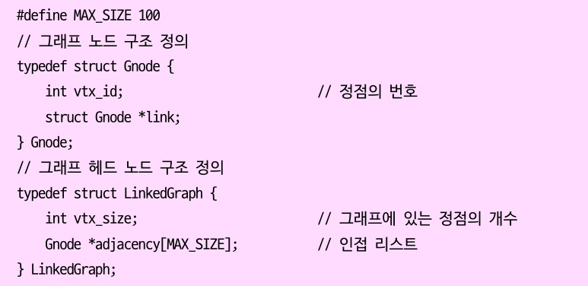
연결된 그래프: 인접 리스트(2/2)
인접 리스트의 표현
정점에 부여된 번호 외에 정점의 데이터가 별도로 존재하면 데이터를 저장한 배열 필드를 추가

Slide 19
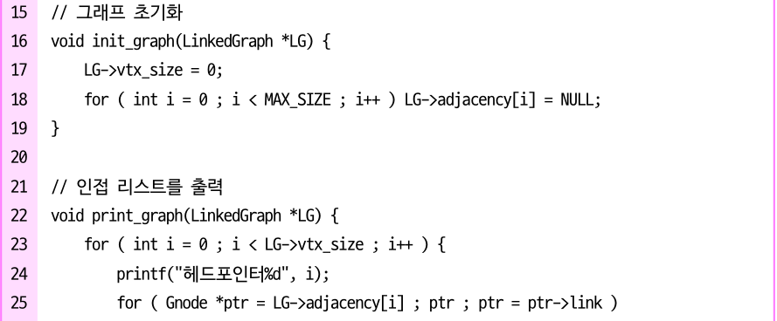
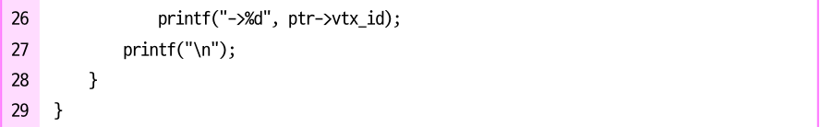
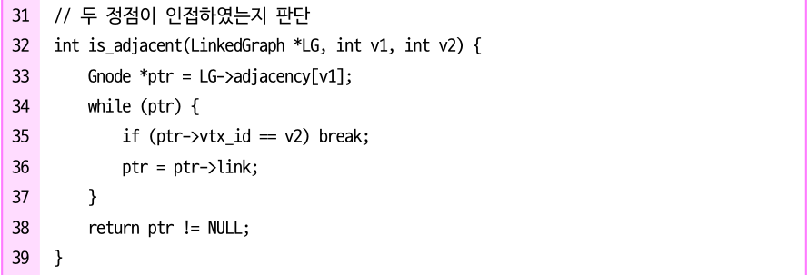
연결된 그래프: 함수(1/5)
무방향 그래프 함수

Slide 20
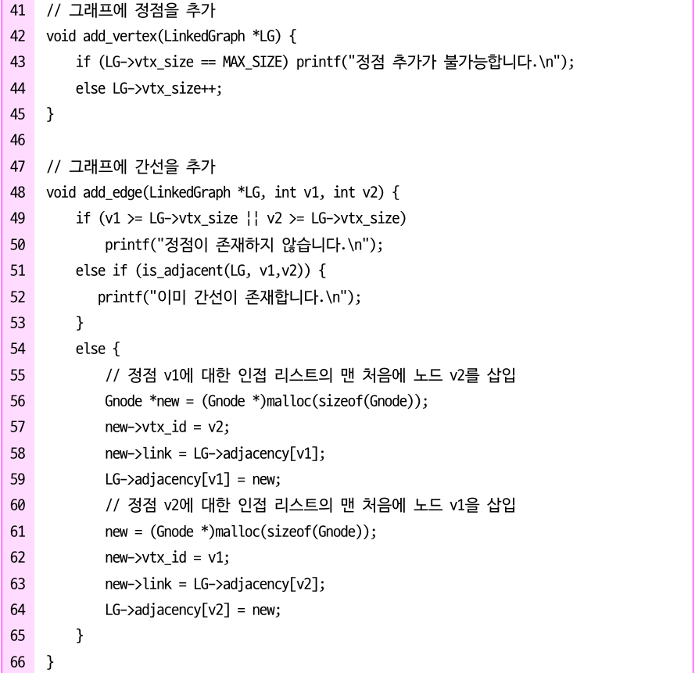
연결된 그래프: 함수(2/5)

Slide 21
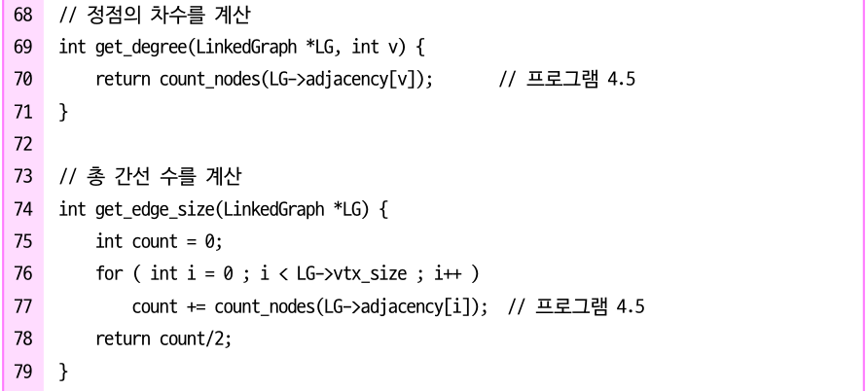
연결된 그래프: 함수(3/5)

Slide 22
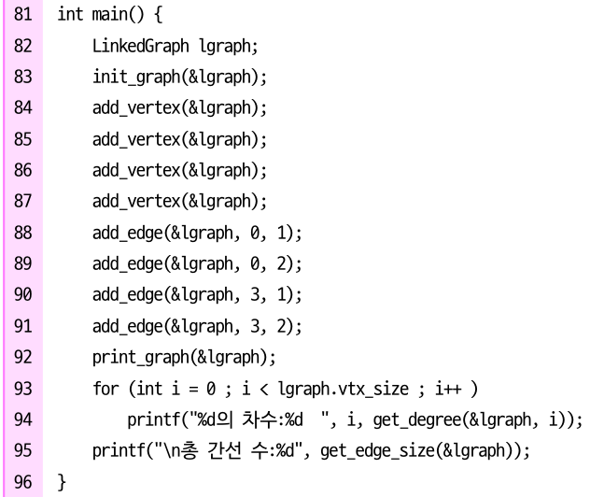
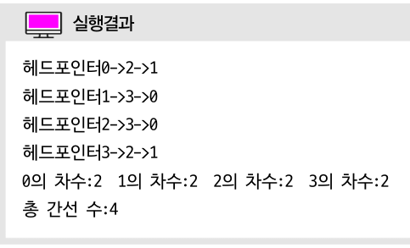
연결된 그래프: 함수(4/5)

Slide 23
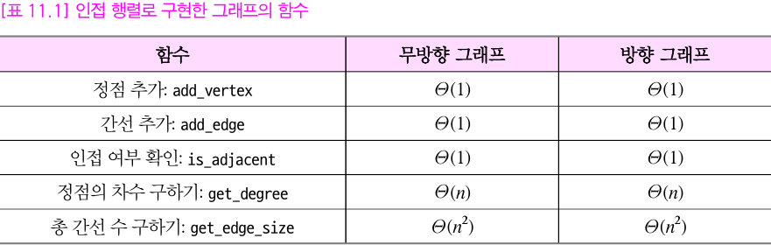
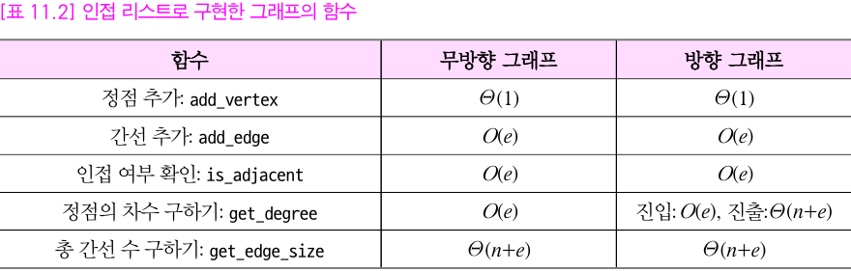
연결된 그래프: 함수(5/5)
희소 그래프일수록 인접 리스트의 효율성이 커지고
완전 그래프에 가까울수록 인접 행렬의 효율성이 커짐

Slide 24
그래프의 탐색
그래프 탐색
그래프의 한 정점 v에서 시작하여 v에 연결된 모든 정점을 한 번씩 방문
연결 그래프라면 그래프의 모든 정점을 방문. 연결 그래프가 아니라면 정점 v가 속한 연결 요소의 정점들만 방문
그래프 탐색 알고리즘
깊이 우선 탐색: 트리의 전위 순회를 일반화
너비 우선 탐색: 트리의 레벨 순서 순회를 일반화

Slide 25
깊이 우선 탐색(1/3)
깊이 우선 탐색(DFS: Depth First Search)
미로(maze) 찾기 과정과 유사
전위순회
① 한 노드 n을 방문하면 다음 방문 후보 노드는 n의 부모와 자식 노드
② 부모는 이미 방문하였기 때문에 더 이상 방문의 대상이 아니고 자식은 아직 방문하지 않았으므로 방문의 대상
③ n의 자식 노드를 루트로 하는 트리에 대해 차례대로 전위 순회
④ n의 자식 노드를 모두 방문하였다면 n의 부모 노드로 되돌아가서 아직 방문하지 않은 자식 노드를 대상으로 전위 순회
깊이 우선 탐색
① 한 정점 v를 방문하면 다음 방문 후보 정점은 v에 인접한 정점
② 인접 정점에는 이미 방문한 정점과 아직 방문하지 않은 정점이 섞여 있음
③ v에 인접한 정점 중 아직 방문하지 않은 정점들을 대상으로 깊이우선탐색
④ v에 인접한 모든 정점을 방문하였다면 v 직전에 방문한 정점으로 되돌아가서 아직 방문하지 않은 인접 정점들을 대상으로 깊이 우선 탐색

Slide 26
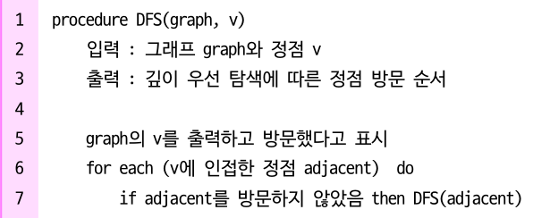
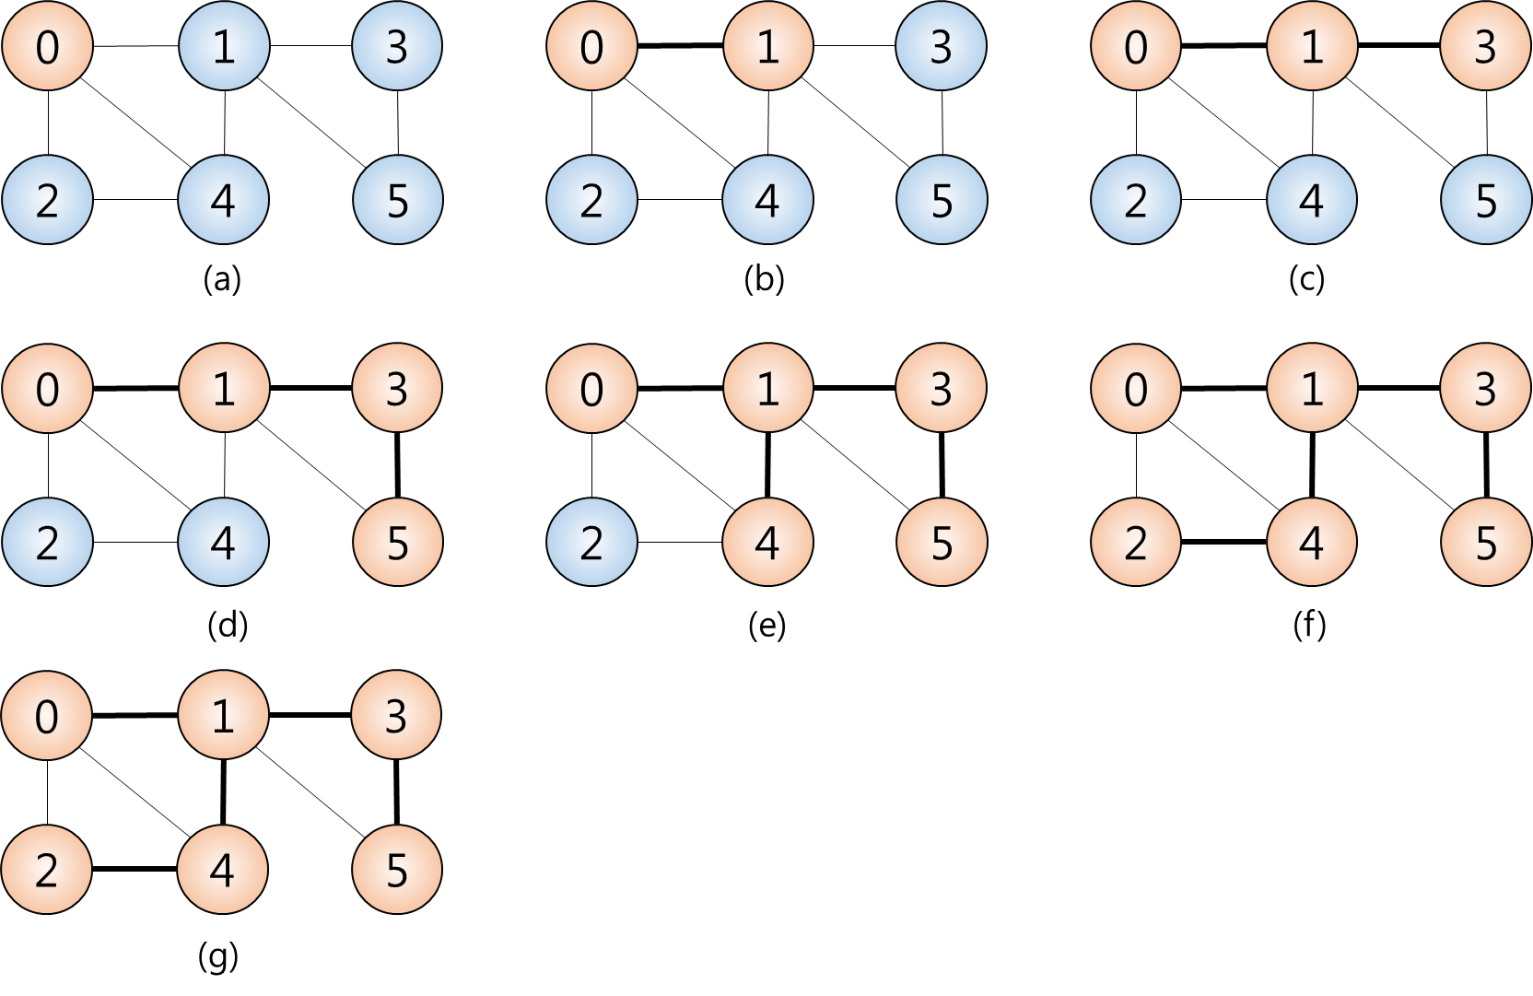
깊이 우선 탐색(2/3)

Slide 27
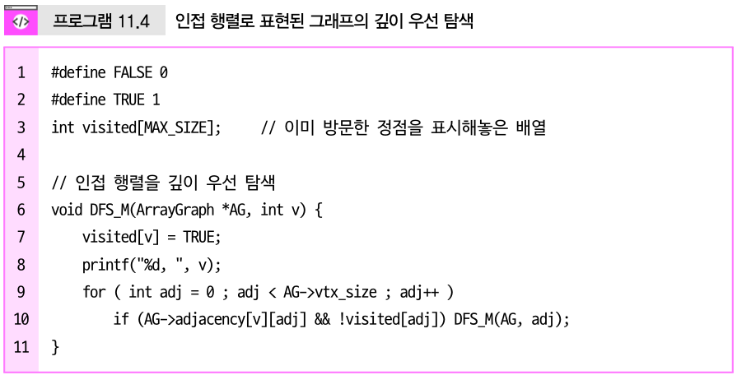
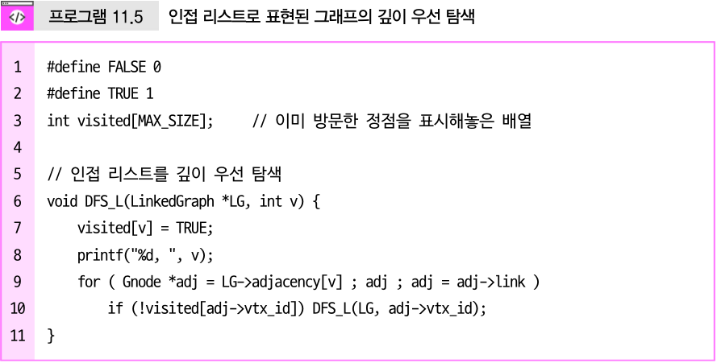
깊이 우선 탐색(3/3)

Slide 28
너비 우선 탐색(1/4)
너비 우선 탐색(BFS: Breadth First Search)
레벨 순서 순회
① 레벨 i 의 노드를 모두 방문
② 다음에 방문하게 될 후보는 레벨 i +1의 노드
③ 레벨 i +1 노드를 대상으로 위 과정을 반복
너비 우선 탐색
① 시작 정점에서 경로 길이가 i인 정점들을 모두 방문
② 다음에 방문하게 될 후보는 시작 정점으로부터의 경로 길이가 i +1인 정점들, 즉 경로 길이가 i인 정점들에 인접한 정점
③ 경로 길이가 i +1인 정점들 가운데 아직 방문하지 않은 정점들을 대상으로 위 과정을 반복

Slide 29
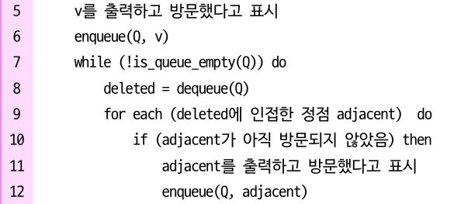
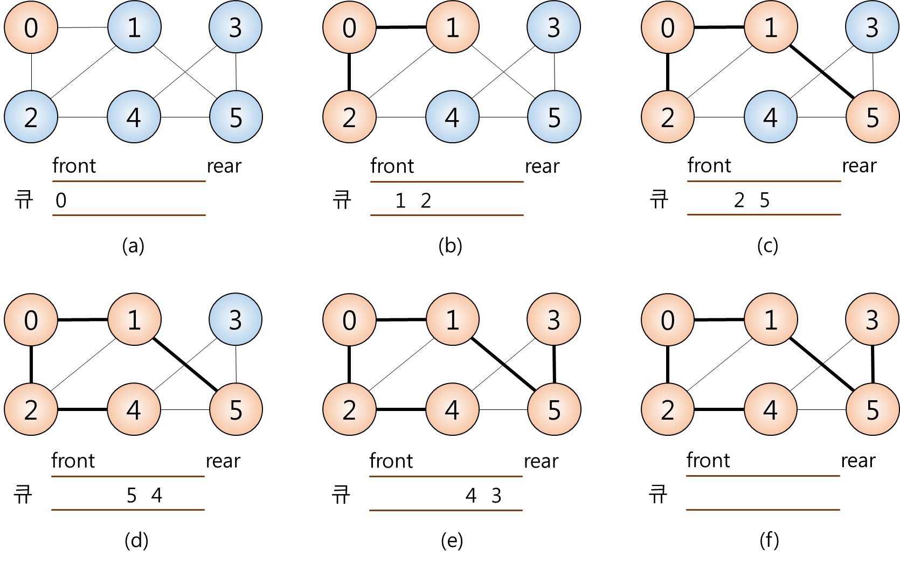
너비 우선 탐색(2/4)

Slide 30
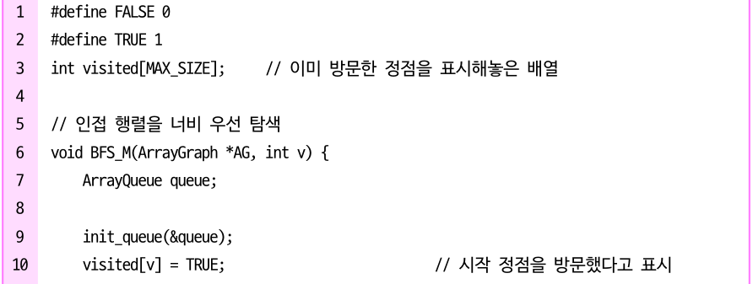
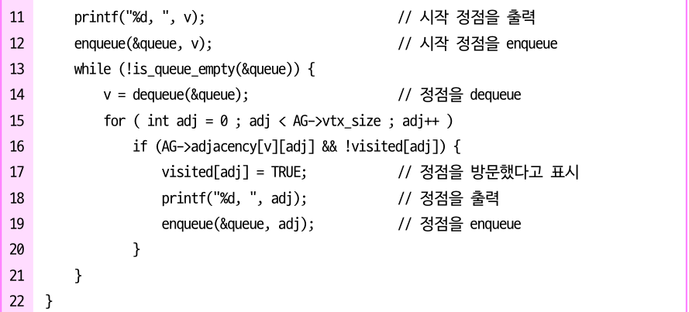
너비 우선 탐색(3/4)

Slide 31
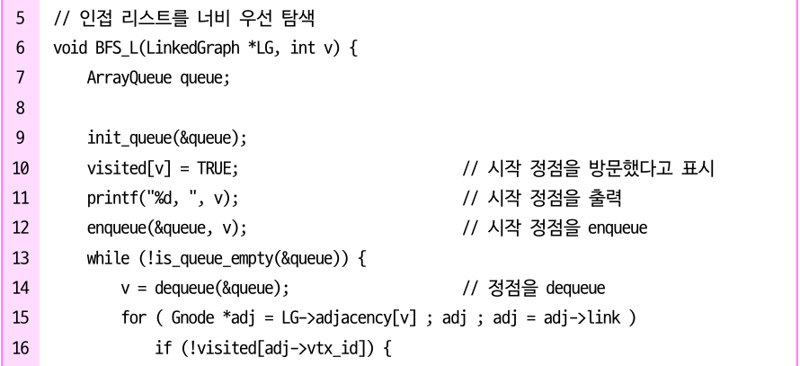
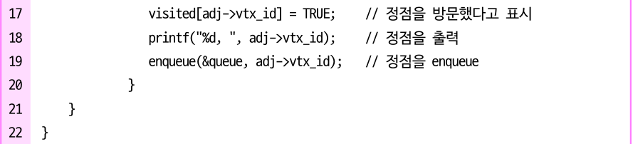
너비 우선 탐색(4/4)

Slide 32
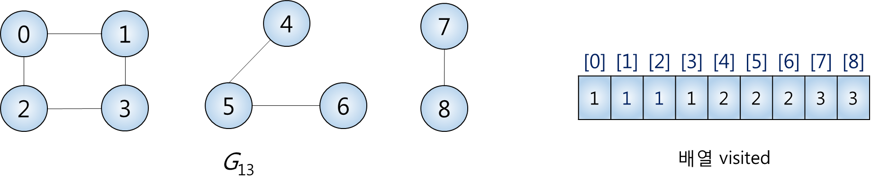
연결 요소(1/3)
그래프의 모든 연결 요소(최대 연결 서브그래프)를 찾으려면?
그래프 탐색 알고리즘 사용
하나의 시작 정점으로부터 탐색을 실시하면 하나의 연결 요소를 찾음
방문되지 않은 정점을 선택하여 다시 탐색을 시행하면 또 하나의 연결 요소를 찾을 수 있음
이 과정을 모든 정점이 방문될 때까지 반복

Slide 33
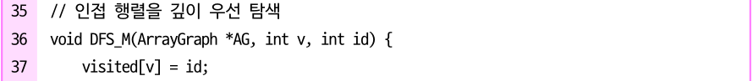
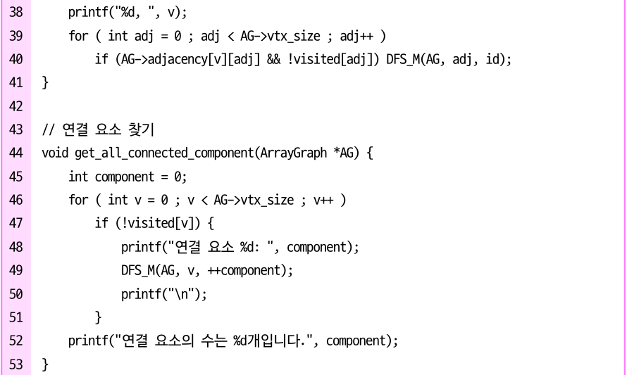
연결 요소(2/3)

Slide 34
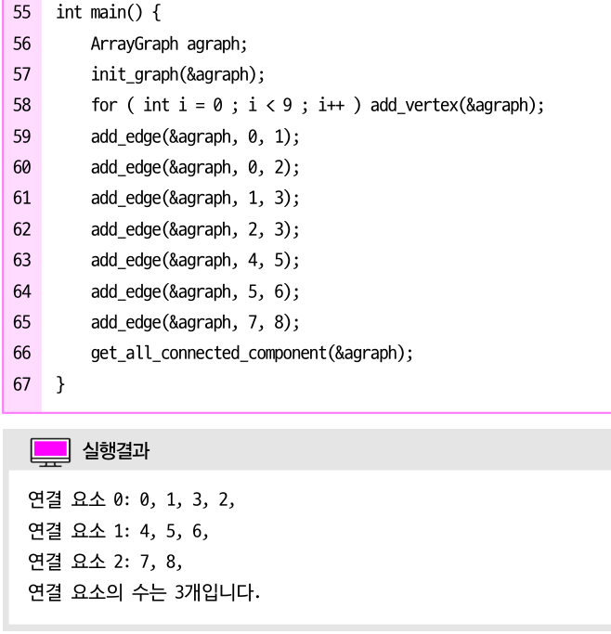
연결 요소(3/3)

